Slide 1
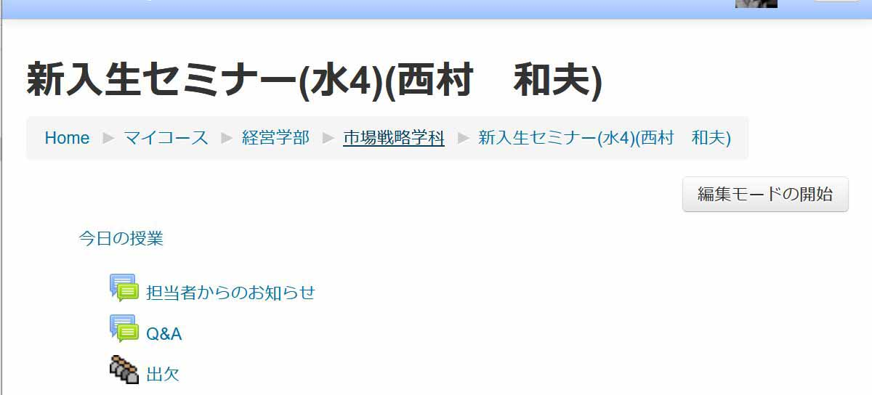
YeStudy ページ内 へのリンク
ここをクリックすると
2020-07-06
経営学部
西村和夫

Slide 2
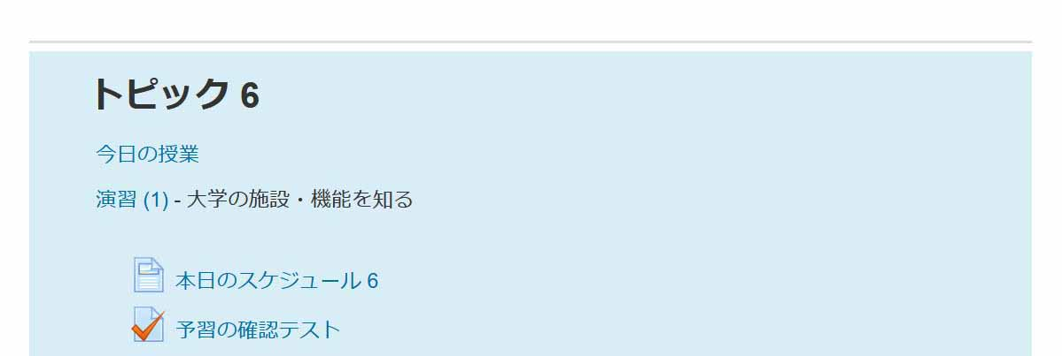
YeStudy ページ内 へのリンク
ここをクリックすると
下方のここに飛ぶ
便利！

Slide 3
YeStudy ページ内 へのリンク の実装
<a href="#current">今日の授業</a>
<a name=“current”> 今日の授業</a>
たったこれだけ

Slide 4
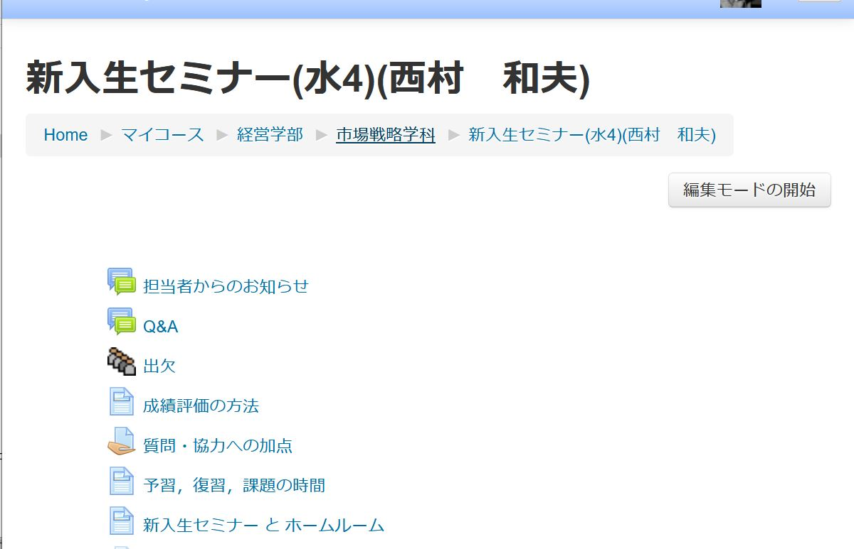
初めの状態
作り方

Slide 5
編集モードにする

Slide 6
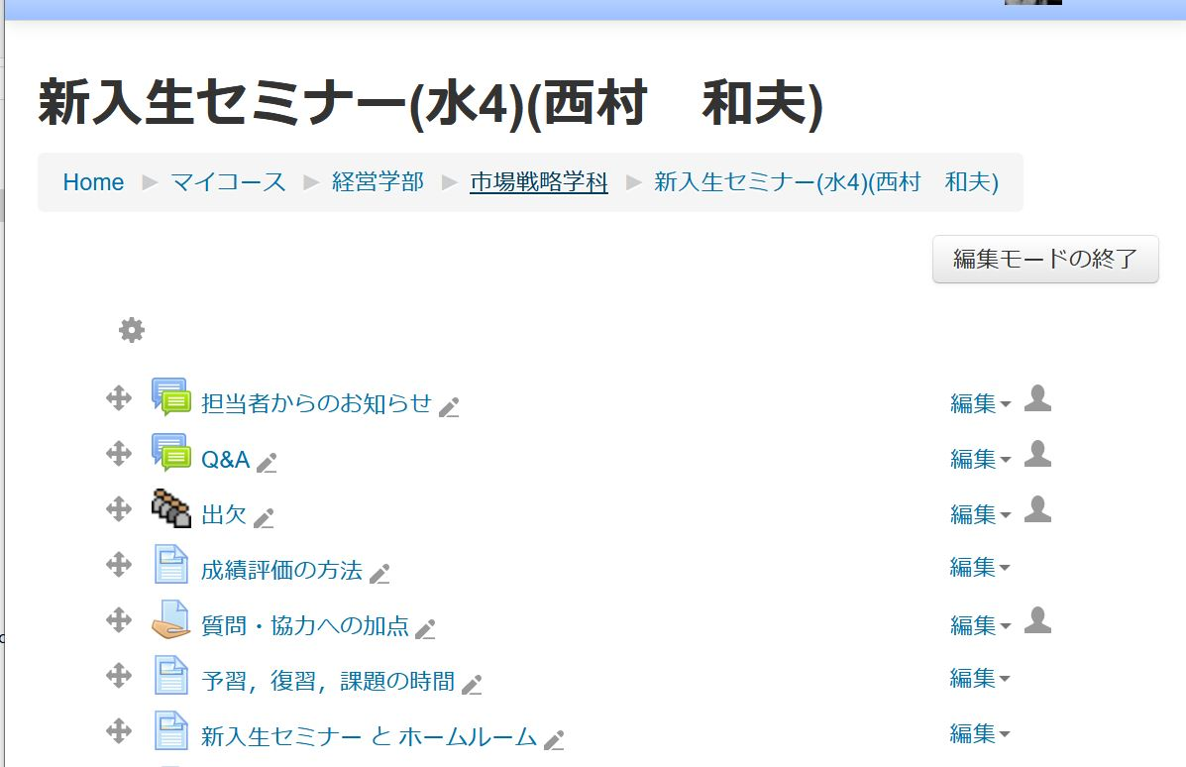
ギアマークをクリック

Slide 7
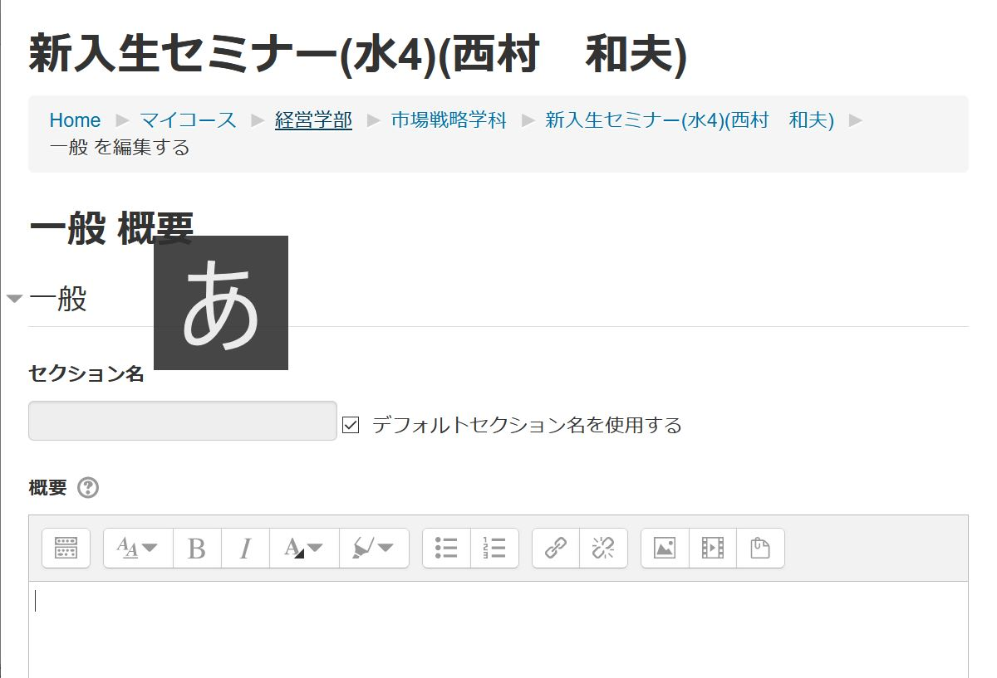
さらにボタンを表示する

Slide 8
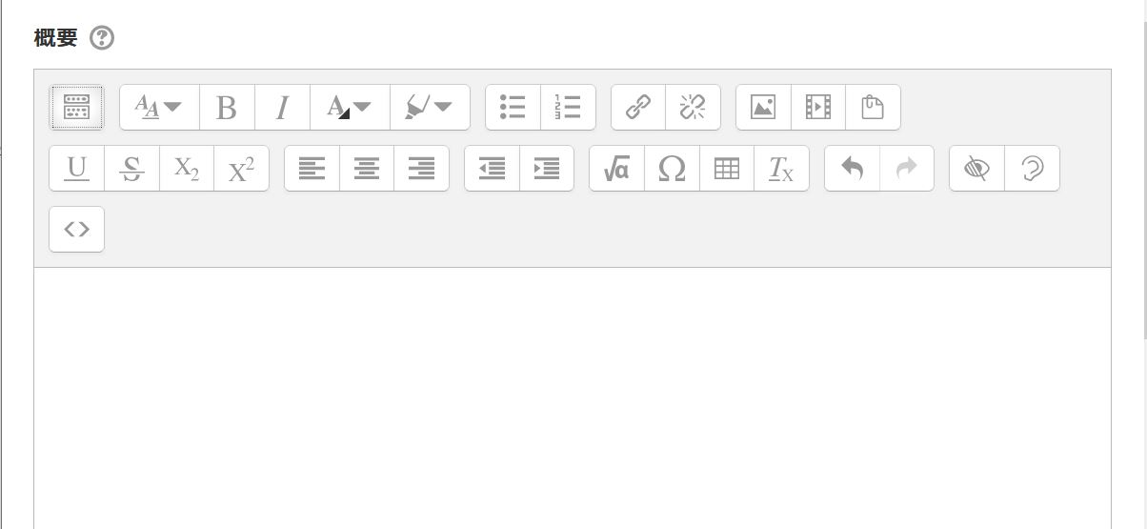
HTML の入力状態にする

Slide 9
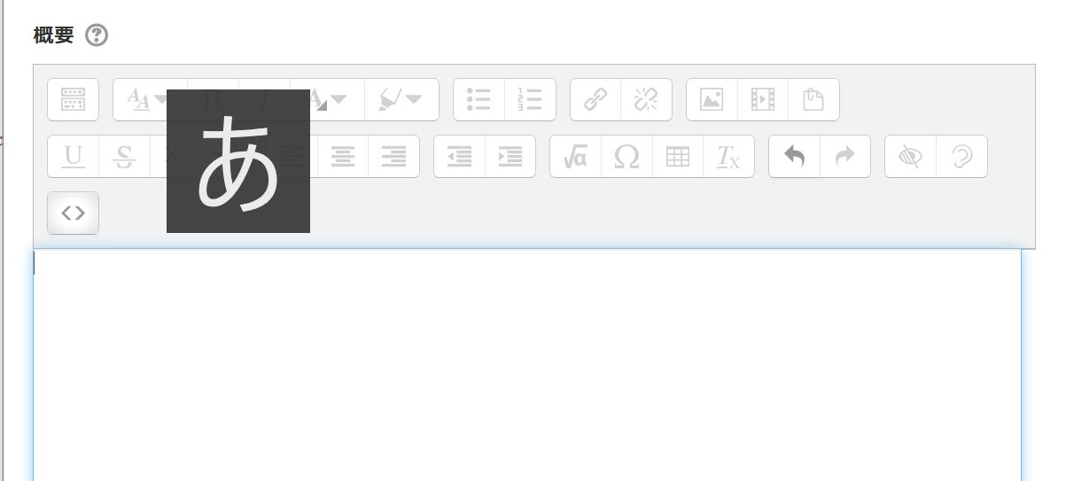
入力欄をクリック

Slide 10
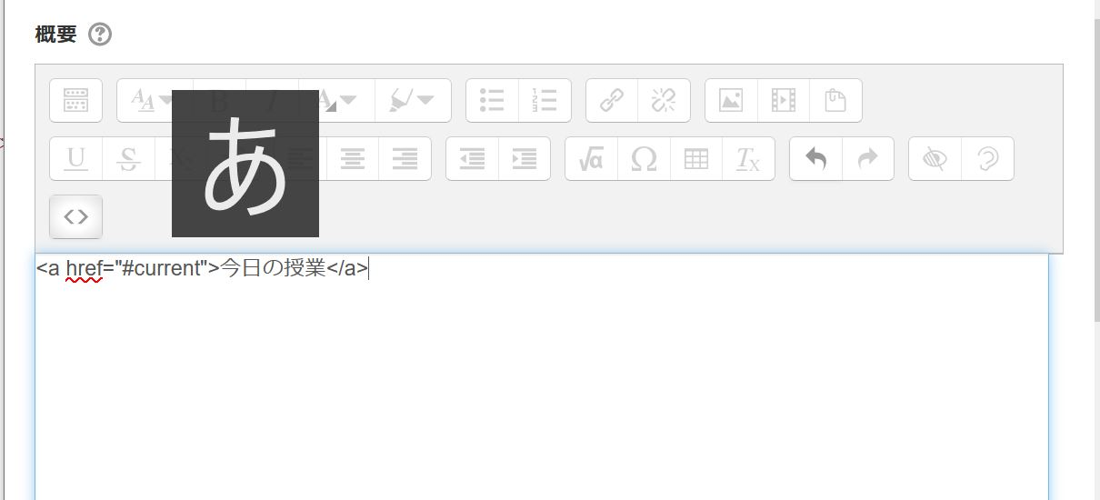
リンクを入力（“current”, “今日の授業” は任意の文字列）
<a href="#current">今日の授業</a>

Slide 11
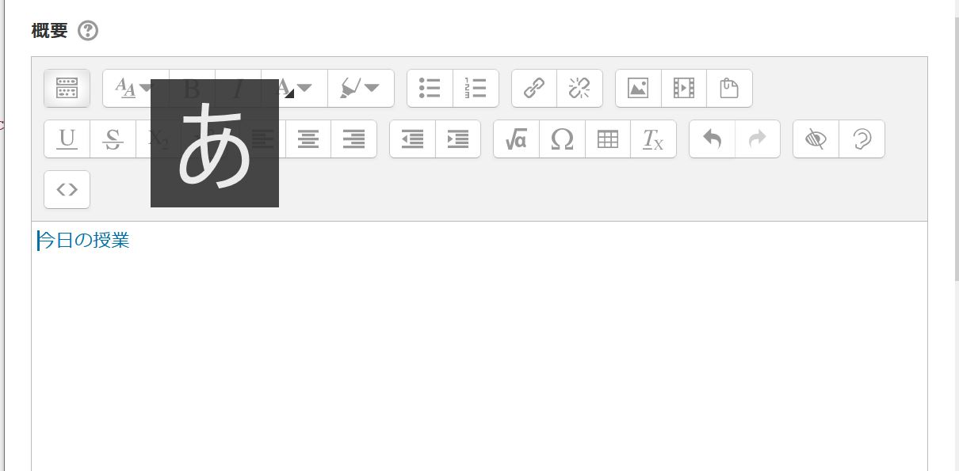
HTML 入力は終了

Slide 12
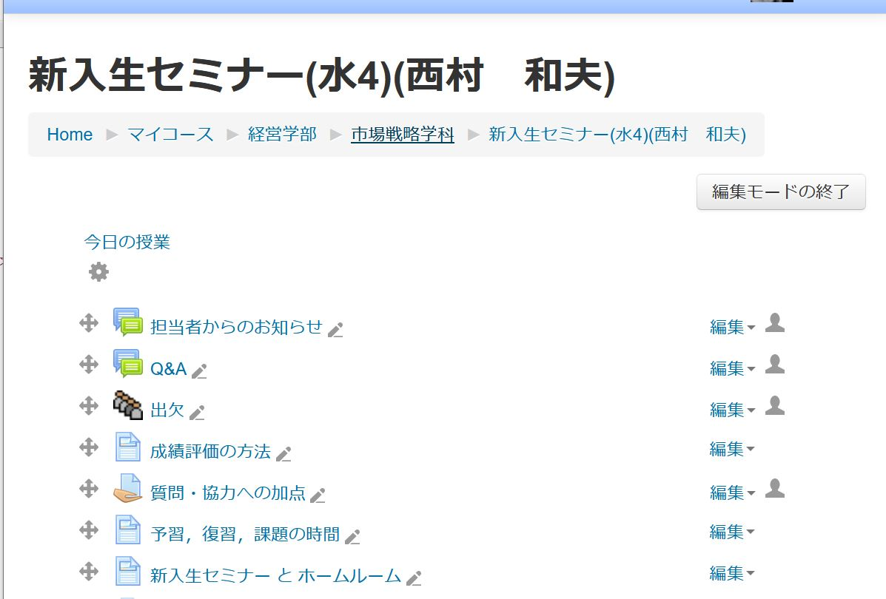
変更を保存する

Slide 13
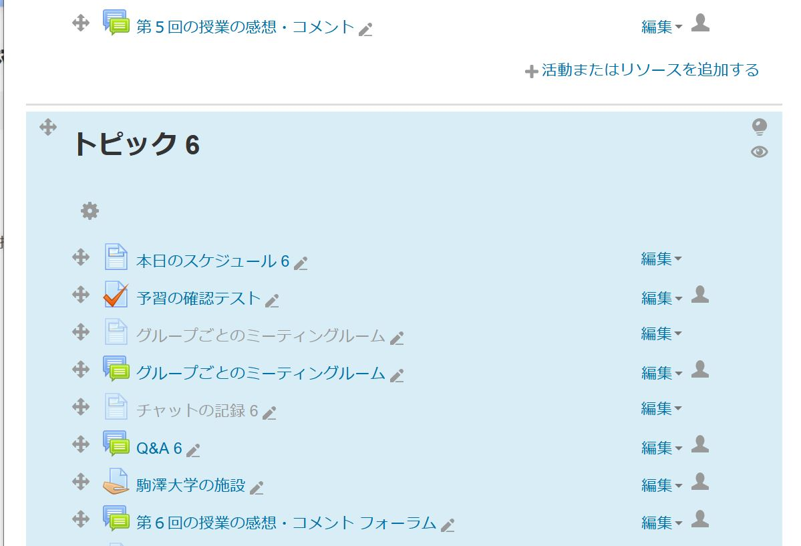
リンク先の編集

Slide 14
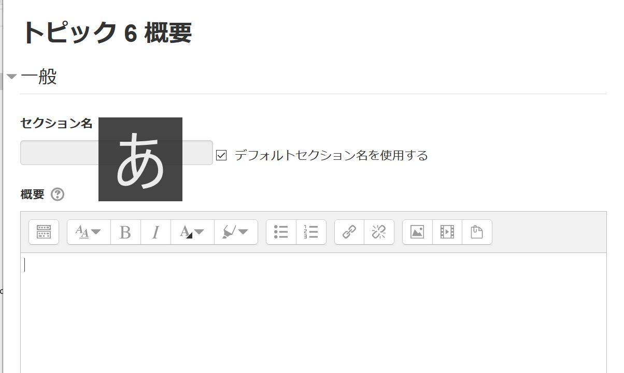
さらにボタンを表示する

Slide 15
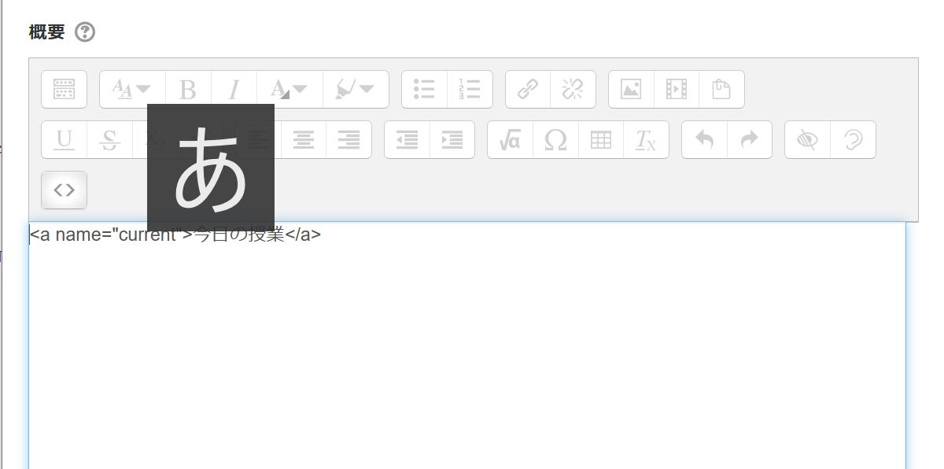
リンク先を入力（“current” は同じ名前, “今日の授業” は任意の文字列）
<a name=“current”> 今日の授業</a>

Slide 16
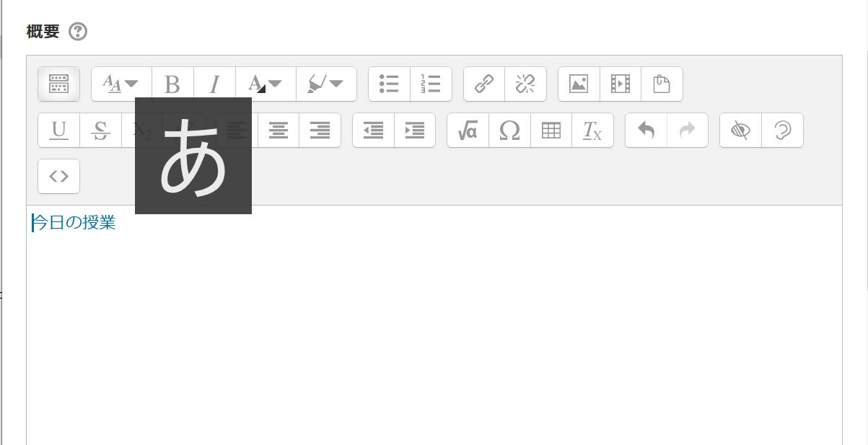
HTML の入力を終了

Slide 17
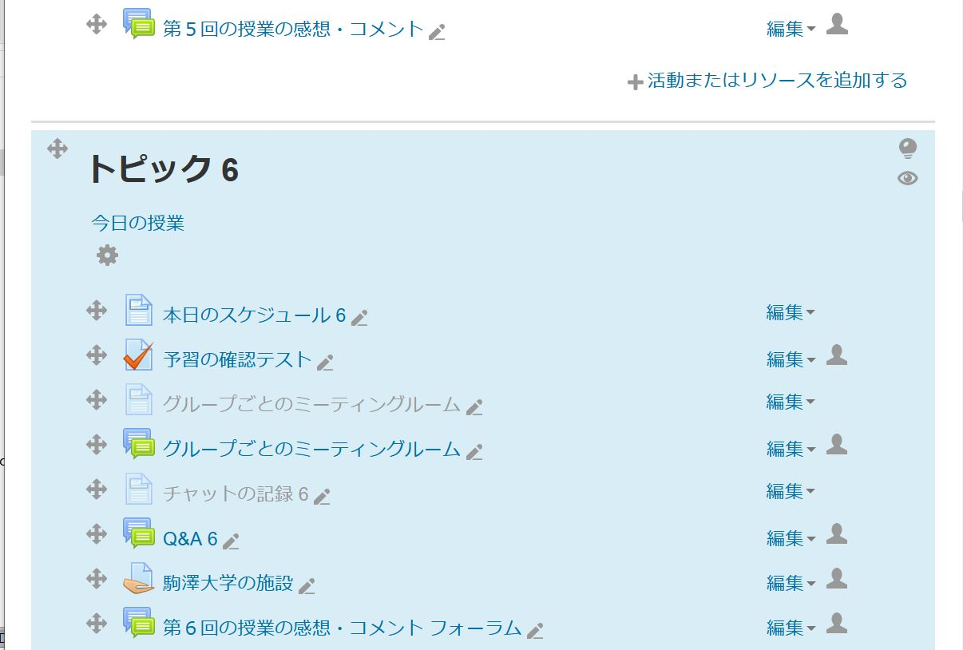
変更を保存する

Slide 18
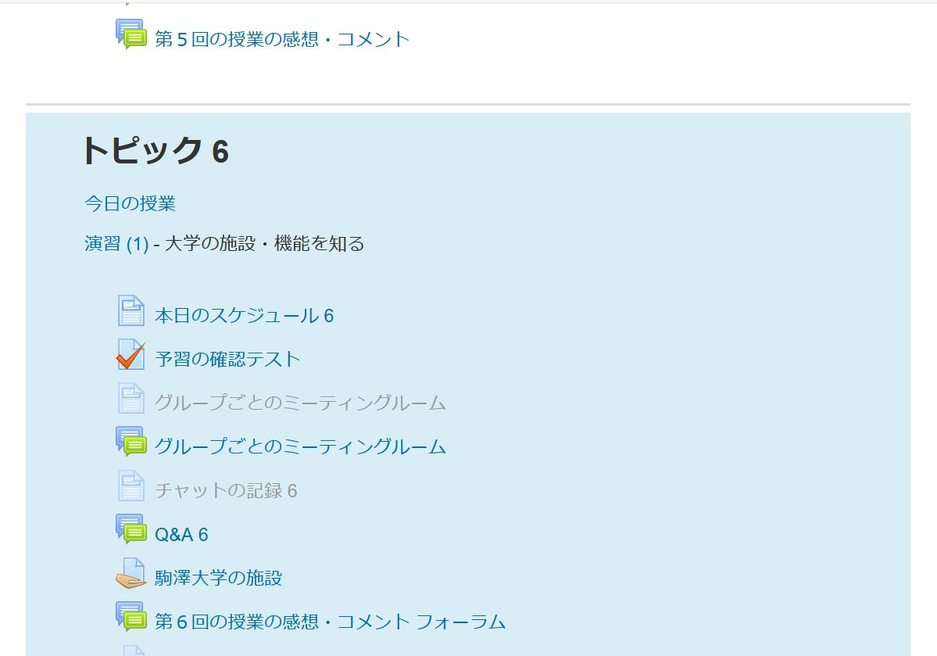
完了！

Slide 19
その後
あとは，毎週これを移動するだけ

Slide 20
YeStudy ページ内 へのリンク
ここをクリックすると
下方のここに飛ぶ
便利！

